Slide 1

BRINCADEIRAS DE RUA: Estratégia para inclusão escolar e AEE
AUTORAS
VALÉRIA MENEZESR. Da COSTA
ROSANA PRADO
ILUSTRAÇÃO: Renata Ripoll
PREFÁCIO: Maria Carmem Euler Torres

Slide 2

Em Brincadeiras de Rua, Estratégias para Inclusão Escolar e AEE, as autoras resgatam as brincadeiras realizadas coletivamente nas ruas e as trazem para a escola inclusiva, com uma proposta de repensar o tempo da infância e as suas possibilidades expressivas. Nesse processo, envolvem todas as suas experiências para atender a demanda da escolarização dos alunos com necessidades educacionais especiais (NEE), e apresentam as brincadeiras de rua adaptadas como estratégia e mediação pedagógica para a inclusão desses alunos. Com um olhar transdisciplinar, contextualizam as brincadeiras de rua adaptadas às diferentes necessidades e possibilidades de participação para todos os alunos que vivenciam, em equidade, o desenvolvimento do seu potencial para o efetivo processo de aprendizagem. Este livro apresenta com detalhes um complexo estímulo que desenvolve processos cognitivos, expressivos, perceptivos e motores, levando a um aprendizado significativo e motivador.

Slide 3




3- MATERIAIS E MÉTODOS
CONSTRUÇÃO DO CADERNO PEDAGÓGICO: BRINCADEIRAS DE RUA - ESTRATÉGIA PARA A INCLUSÃO ESCOLAR E AEE.
Análise dos materiais já publicados e das necessidades dos professores
Organização dos pontos mais relevantes no processo educacional de maneira contextualizada
Estruturação didática sobre as brincadeiras de rua como estratégia para o AEE com as suas possibilidades de adaptação e objetivos pedagógicos

Slide 4


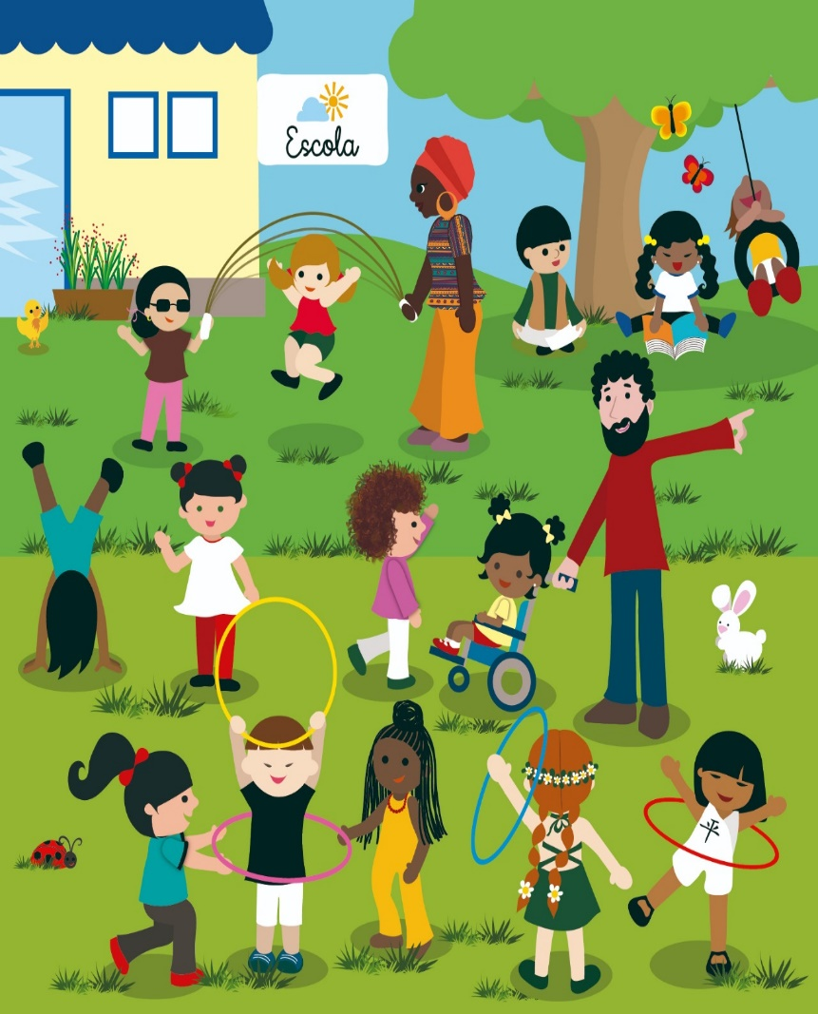
A CAPA PASSOU POR DIVERSAS MODIFICAÇÕES
3- MATERIAIS E MÉTODOS

Slide 5

Planejamento da Capa do caderno pedagógico antes de ser publicada
Além da ilustradora , buscamos consultas com profissionais especializados em deficiência visual, deficiência intelectual, TGD, Transtorno do Espectro Autista (TEA), entre outros. Foram necessárias algumas modificações nos textos e nas propostas das adaptações.

Slide 6
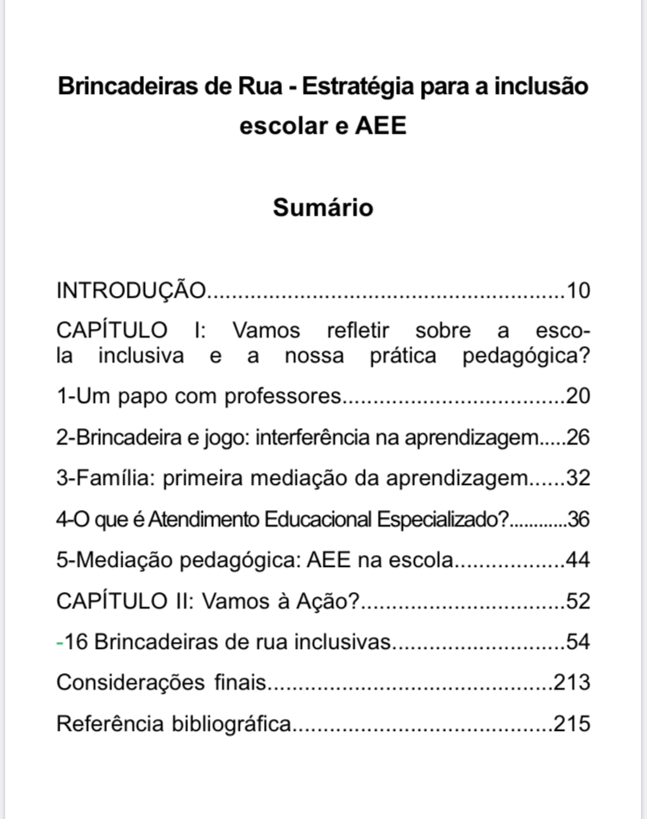
RESULTADOS SOBRE O MATERIAL – CADERNO PEDAGÓGICO: BRINCADEIRAS DE RUA ESTRATÉGIA PARA A INCLUSÃO ESCOLAR E AEE

Slide 7
O nosso livro contém brincadeiras com adaptações. São elas:
Adedanha
Amarelinha
Batatinha frita 1,2,3
Cabra-cega
Chicotinho queimado
Dança das cadeiras
Estátua
Mamãe, posso ir?
Passa anel
Pique-esconde
Pula carniça
Pula corda
Queimada
Taco
Roda
Vivo ou morto

Slide 8
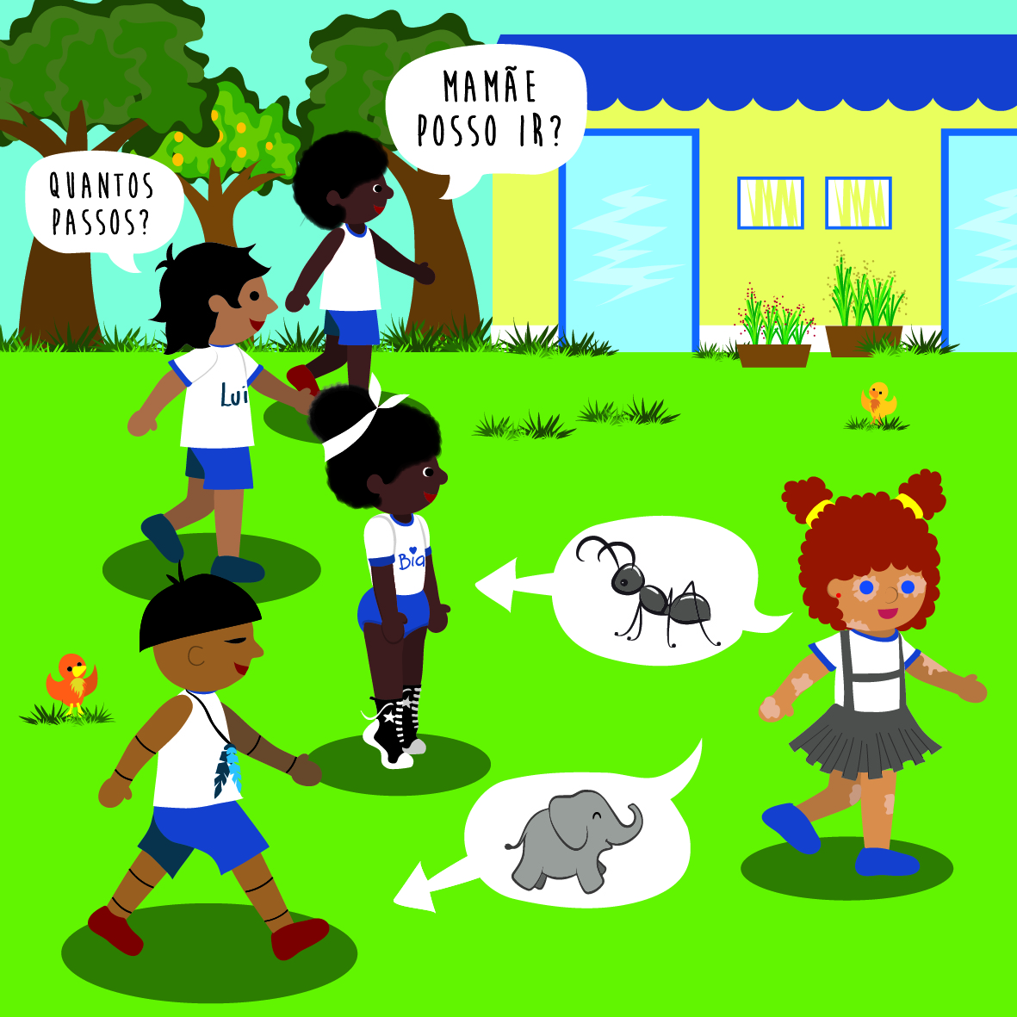

Cada brincadeira está apresentada da seguinte forma:
Nome da brincadeira
Considerações sobre a brincadeira
Objetivos pedagógicos
Materiais necessários
Como acontece a brincadeira
Possibilidades de adaptação:
  No caso da deficiência física e/ou motora
  No caso da deficiência auditiva ou surdez
  No caso de deficiência visual (baixa visão e cegueira)
  No caso de deficiência intelectual:
  No caso de Transtorno Global do Desenvolvimento (TGD) ou Transtorno do Espectro Autista (TEA):

Slide 9

O LIVRO FOI PUBLICADO PELA EDITORA CRV E PODE SER COMPRADO NO LINK ABAIXO
https://loja.editoracrv.com.br/produtos/brincadeiras-de-rua-estrategia-para-a-inclusao-escolar-e-aee-1e4jz/#

